Slide 1




Skupni projekt EU in Sveta Evrope
Zagotavljanje največje koristi otrok v civilnih sodnih postopkih v Sloveniji
SODNIKOV NEFORMALNI POGOVOR
Z OTROKOM
Predstavitev: 10. junij 2026
Frida Burkelc, vodja delovne skupine, in mag. Metoda Maj

Slide 2
DELOVNA SKUPINA: 2 sodnici in 2 psihologinji
Frida
Frida Burkelc, višja sodnica, mediatorka za družinske zadeve, vodja delovne skupine
Brina
Mag. Brina Felc okrajna sodnica, zagovornica otrok
Metoda
mag. Metoda Maj, sodna izvedenka psihologije družine
Mateja
dr. Mateja Hudoklin, specialistka klinične psihologije

Slide 3
Naloga
IZDELAVA PROTOKOLA
ZA POGOVOR Z OTROKOM

Slide 4
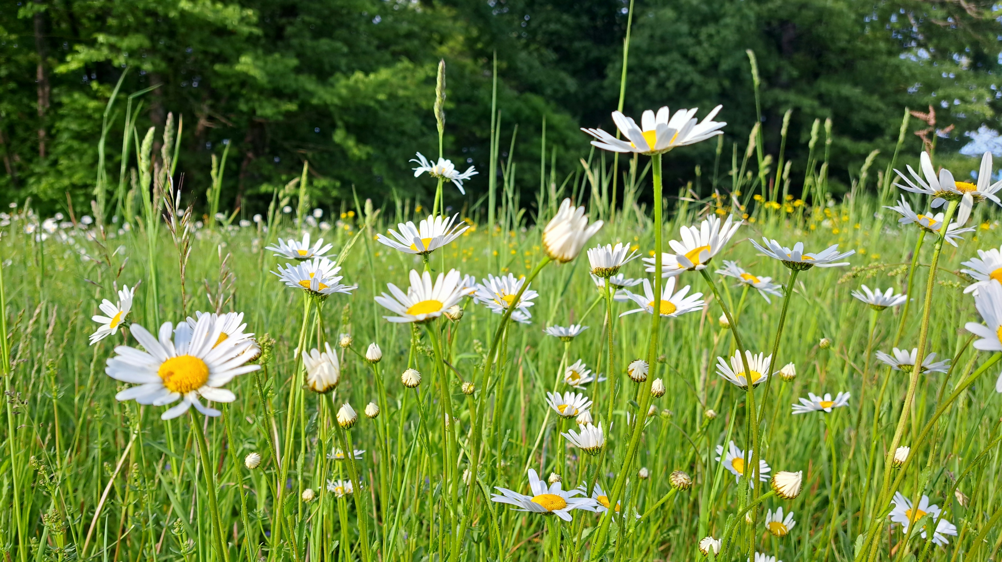
MAREC – MAJ 2026

Slide 5
METODOLOGIJA
Izvedba spletne ankete med slovenskimi sodniki
Pregled pravnih in psiholoških virov
Usklajevanje posameznih področij, izdelava osnutka
Izdelava prilog in pripomočkov
Pregled pripomb
Izdelava končne različice protokola
Poskusna uporaba v praksi
Hvala
za pripombe
in spodbude

Slide 6
IZVEDBA ANKETE MED DRUŽINSKIMI SODNIKI - vprašanja
  Izkušnje sodnikov z odločanjem v družinskih zadevah
  Pogostost opravljenih pogovorov z otroki
  Starost otrok ob izvedbi pogovora s sodnikom
  Prostor za izvedbo pogovora
  Razlogi za izvedbo pogovora
  Najpogostejše težave in izzivi pri izvajanju pogovorov
  Usposobljenost in način izvajanja pogovora z otrokom
  Mnenje sodnikov – kaj bi potrebovali pri svojem delu
  Predlogi sodnikov

Slide 7
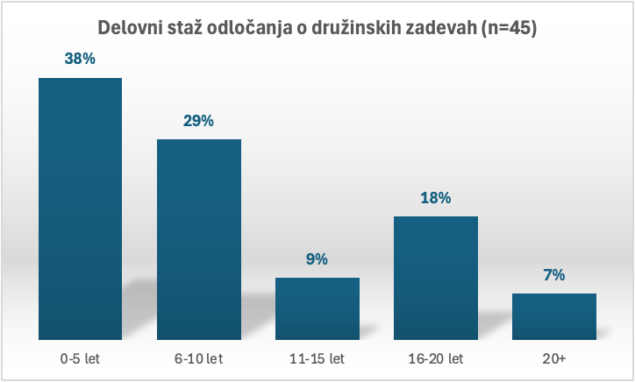
POZOR: 38 % anketiranih sodnikov ima do 5 let delovnih izkušenj!

Slide 8
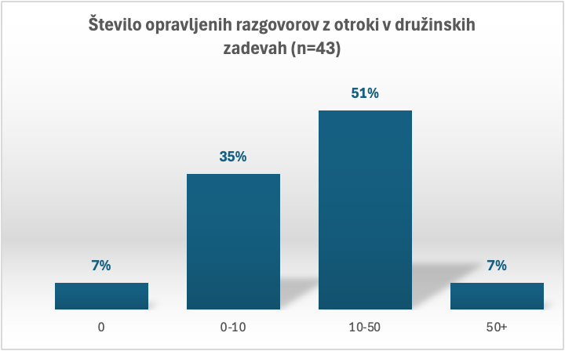
Večina sodnikov je opravila med 10 in 50 razgovorov z otroki

Slide 9
Potrebe družinskih sodnikov:
 | DA % | NE % | MORDA %
Dodatna psihološka znanja za pogovor z različnimi otroki | 86 | 2 | 12
Dodatna znanja o otrokovih procesnih pravicah | 19 | 55 | 26
Usposabljanje oz. trening za pridobitev veščin za pogovor z otrokom | 81 | 2 | 17
Protokol z navodili in vprašanji, ki jih je primerno postaviti otroku | 71 | 5 | 24
Možnost posveta oz. intervizije s kolegi o izvedbi pogovorov | 76 | 5 | 19
Mentorstvo s strani izkušenega sodnika | 29 | 33 | 38
Več časa za pogovore z otroki, manj drugih delovnih obveznosti | 52 | 17 | 31
Več dostopnih strokovnih virov o tej temi | 64 | 7 | 29
Ustrezen prostor za izvajanje pogovorov z otroki | 55 | 21 | 24

Slide 10
PRAVNE PODLAGE
Opredelitev pomena otrokovega mnenja
SLOVENSKO PRAVO
MEDNARODNI VIRI
Materialnopravni vidik: ustava RS, Družinski zakonik,
Procesni vidik: ZNP-1
Položaj otroka, ki je dopolnil 15 let
Mednarodne konvencije
Nekateri judikati ESČP
Tuje strokovno gradivo

Slide 11
PSIHOLOŠKI VIDIKI pogovora z otrokom
  Razvojna psihologija in otrokova zrelost v sodnih postopkih
  Duševni procesi in njihova razmejitev: čustvovanje, motivacija (volja), želje, mišljenje (mnenje)
  Otrokov temperament in individualne razlike
  Otroci s posebnimi potrebami v sodnih postopkih
  Otroci iz različnih kultur v sodnih postopkih
  Družinska dinamika, navezanost in lojalnost
  Posledice obremenjujočih izkušenj, stresnih družinskih razmer in travme na psihosocialno funkcioniranje otroka
  Pogovor z otrokom v sodnem postopku: motivacija, verbalna in neverbalna komunikacija
  Otrokove želje in njegove največje koristi

Slide 12
Rezultati ankete, študij pravnih in psiholoških virov ter delovne izkušnje so bili podlaga za izdelavo protokola in prilog:
Izvedba ankete
PRAVNE PODLAGE
PSIHOLOŠKI
VIDIKI
Delovne izkušnje
VABILO
pod 15 let
VABILO
nad 15 let
PROTOKOL
POGOVORA
Z OTROKOM
(koraki)
PSIHOLOŠKE IN ETIČNE SMERNICE ter praktični napotki
Vizualni pripomoček:
ZEMLJEVID
SODNEGA POSTOPKA

Slide 13
PROTOKOL
(6 strani)
Priprave na izvedbo pogovora
IZVEDBA POGOVORA – faze:
VZPOSTAVITEV STIKA Z OTROKOM
PREVERJANJE OTROKOVE INFORMIRANOSTI IN INFORMIRANJE OTROKA
POGOVOR O DRUŽINI, AKTUALNI PROBLEMATIKI IN POČUTJU OTROKA
POGOVOR O ŽELJAH IN PRIDOBITEV OTROKOVEGA MNENJA
ZAKLJUČEVANJE POGOVORA, RAZBREMENITEV
Vabilo
(vzorec)
Kje, kaj in kako sprašujemo
vizualni pripomočki
PRILOGA:
Psihološke in etične smernice
ter praktični napotki
skrb za otrokovo počutje

Slide 14
„PSIHOLOŠKE IN ETIČNE SMERNICE TER PRAKTIČNI NAPOTKI“
(priloga)
Teme po abecedi:
DOLGOTRAJNI POSTOPKI
INDIVIDUALNI PRISTOP
INFORMIRANOST OTROKA
JEZIK – PREPROST IN RAZUMLJIV
MLADOSTNIKI
MLADOSTNIKI nad 15 let
ODGOVORNOST, ODLOČANJE
ODPRTA VPRAŠANJA
OGROŽEN IN TRAVMATIZIRAN OTROK
OPAZOVANJE OTROKA
OTROKOVA ŽELJA IN MNENJE TER OTROKOVA KORIST – RAZLIKE
Obseg smernic =
16 strani

Slide 15
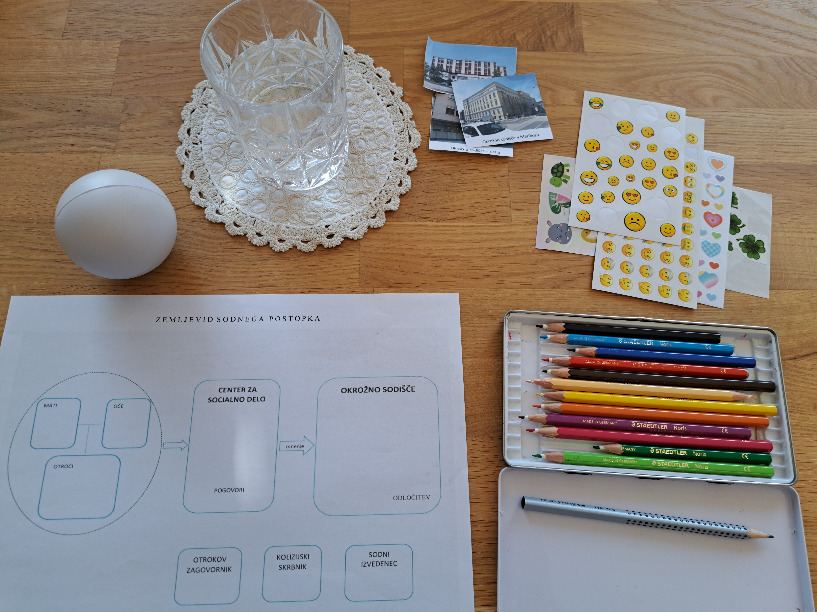
PRISTNOST IN SUM MANIPULACIJE
PROFESIONALNOST
PROSTOR IN DRUGE FIZIČNE OKOLIŠČINE
PROSTOVOLJNOST (prosta volja, izbira)
RAZBREMENITEV OTROKA
SPOŠTLJIV IN EMPATIČEN ODNOS DO OTROKA
SPOŠTLJIV ODNOS DO OTROKOVIH STARŠEV
VEČ POGOVOROV
VIZUALNI PRIPOMOČKI
ZAUPANJE
ZNAČILNOSTI OTROKOVEGA MNENJA
ZRELOST IN OTROKOVO RAZUMEVANJE
Dodatek: OTROCI S POSEBNIMI POTREBAMI (preglednica - skupine, priporočila), OTROCI IZ RAZLIČNIH KULTUR (priporočila)

Slide 16
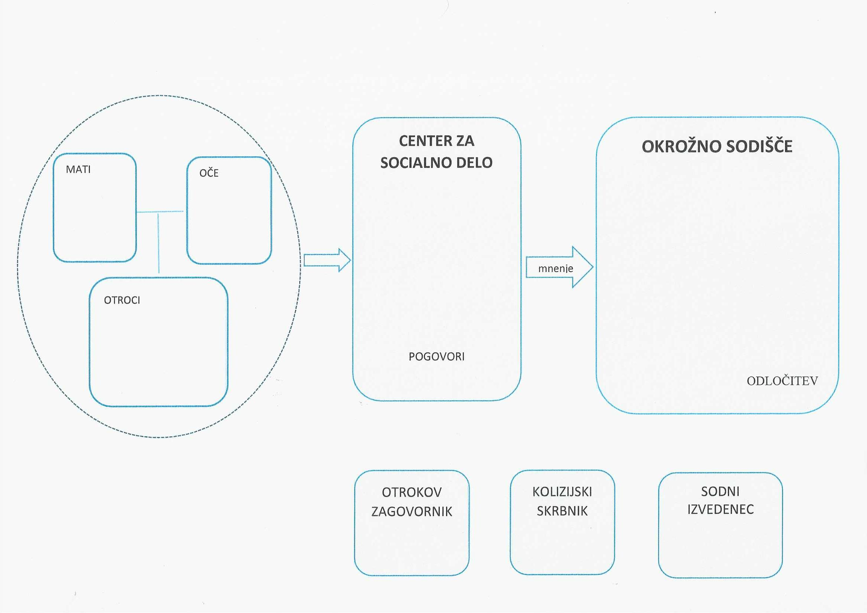
Vizualni pripomoček:
ZEMLJEVID SODNEGA POSTOPKA
(shema)
PREDNOSTI:
- nazornost
- ekonomičnost
- otroku prijazen pripomoček
- razbremenitev
- izhodišče za pogovor

Slide 17
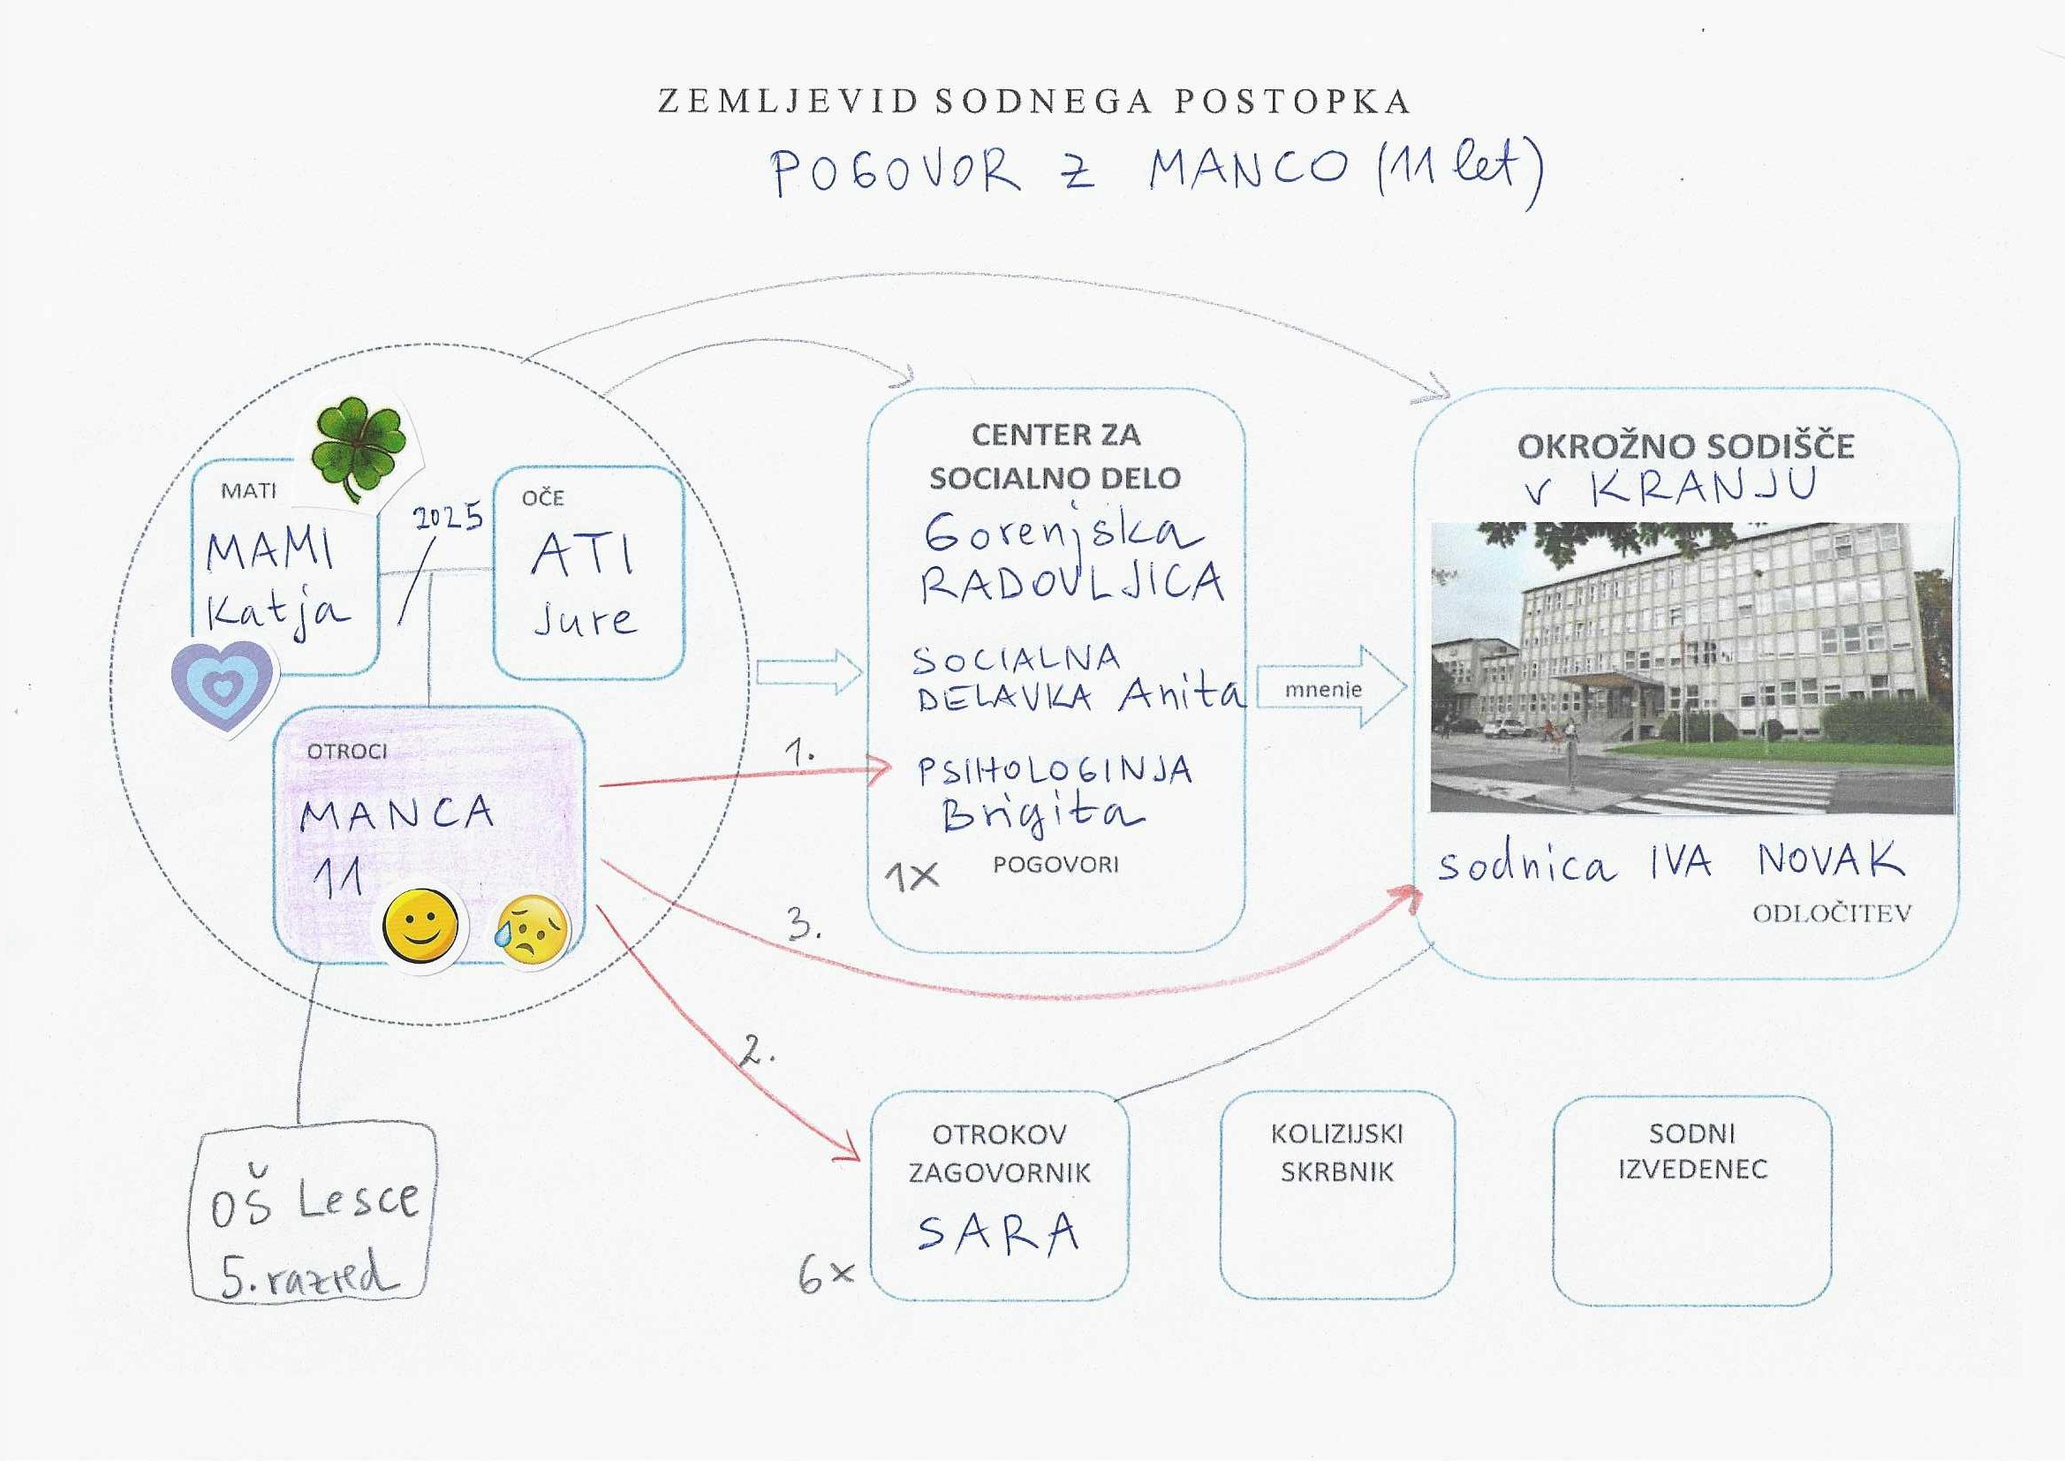
Manca,
11 let zaupanje v varstvo in vzgojo
IZMIŠLJEN PRIMER

Slide 18
POSKUSNA UPORABA PROTOKOLA
  IZ POROČILA SODNICE:
  „V pogovoru z otrokom sledim psihološkim in etičnim smernicam … pri tem upoštevam tudi nove napotke, ki jih prej nisem poznala oziroma nanje nisem bila pozorna…“
  „Pripomočka - zemljevid sodnega postopka - doslej nisem uporabljala in se je že ob prvi uporabi izkazal za zelo dobro delovno orodje za sproščanje otroka. Prav tako je ta zemljevid otroku tudi med pogovorom služil kot orientacija, kdo ima kakšno vlogo v sodnem postopku. Prav tako ta pripomoček omogoča otroku, da tudi med tem, ko se pogovarja, kaj nariše ali dopiše in na takšen način sodnici kaj sporoči, kar ne zna ubesediti“.
  „Na podlagi zadnjega odprtega vprašanja sta oba otroka prosila, da si lahko ogledata sodno dvorano. Zdelo se je, da je bilo mogoče otrokoma na takšen način približati sodni postopek..“
  „…zelo koristni sta tudi priloženi vabili otroku (do 15 let in nad 15 let) na pogovor na sodišče“
Dne 21.5.2026
Okrožno sodišče v Celju
OKROŽNA SODNICA
Tanja Dolar Božič
Pogovor z Metko (7 let)
Pogovor z Jankom (9 let)
ZADEVA: odločanje o zaupanju mladoletnih otrok v varstvo in vzgojo, določitev stikov in preživnine

Slide 19
KAKO NAPREJ - predlogi
USPOSABLJANJE SODNIKOV za uporabo protokola in pripomočkov
Priprava tipskih vabil, izdelava zloženke in filmčka, razmislek o zagotovitvi psihologa na sodišču
SODNA PRAKSA: uporaba protokola pri pogovorih z otroki

Slide 20
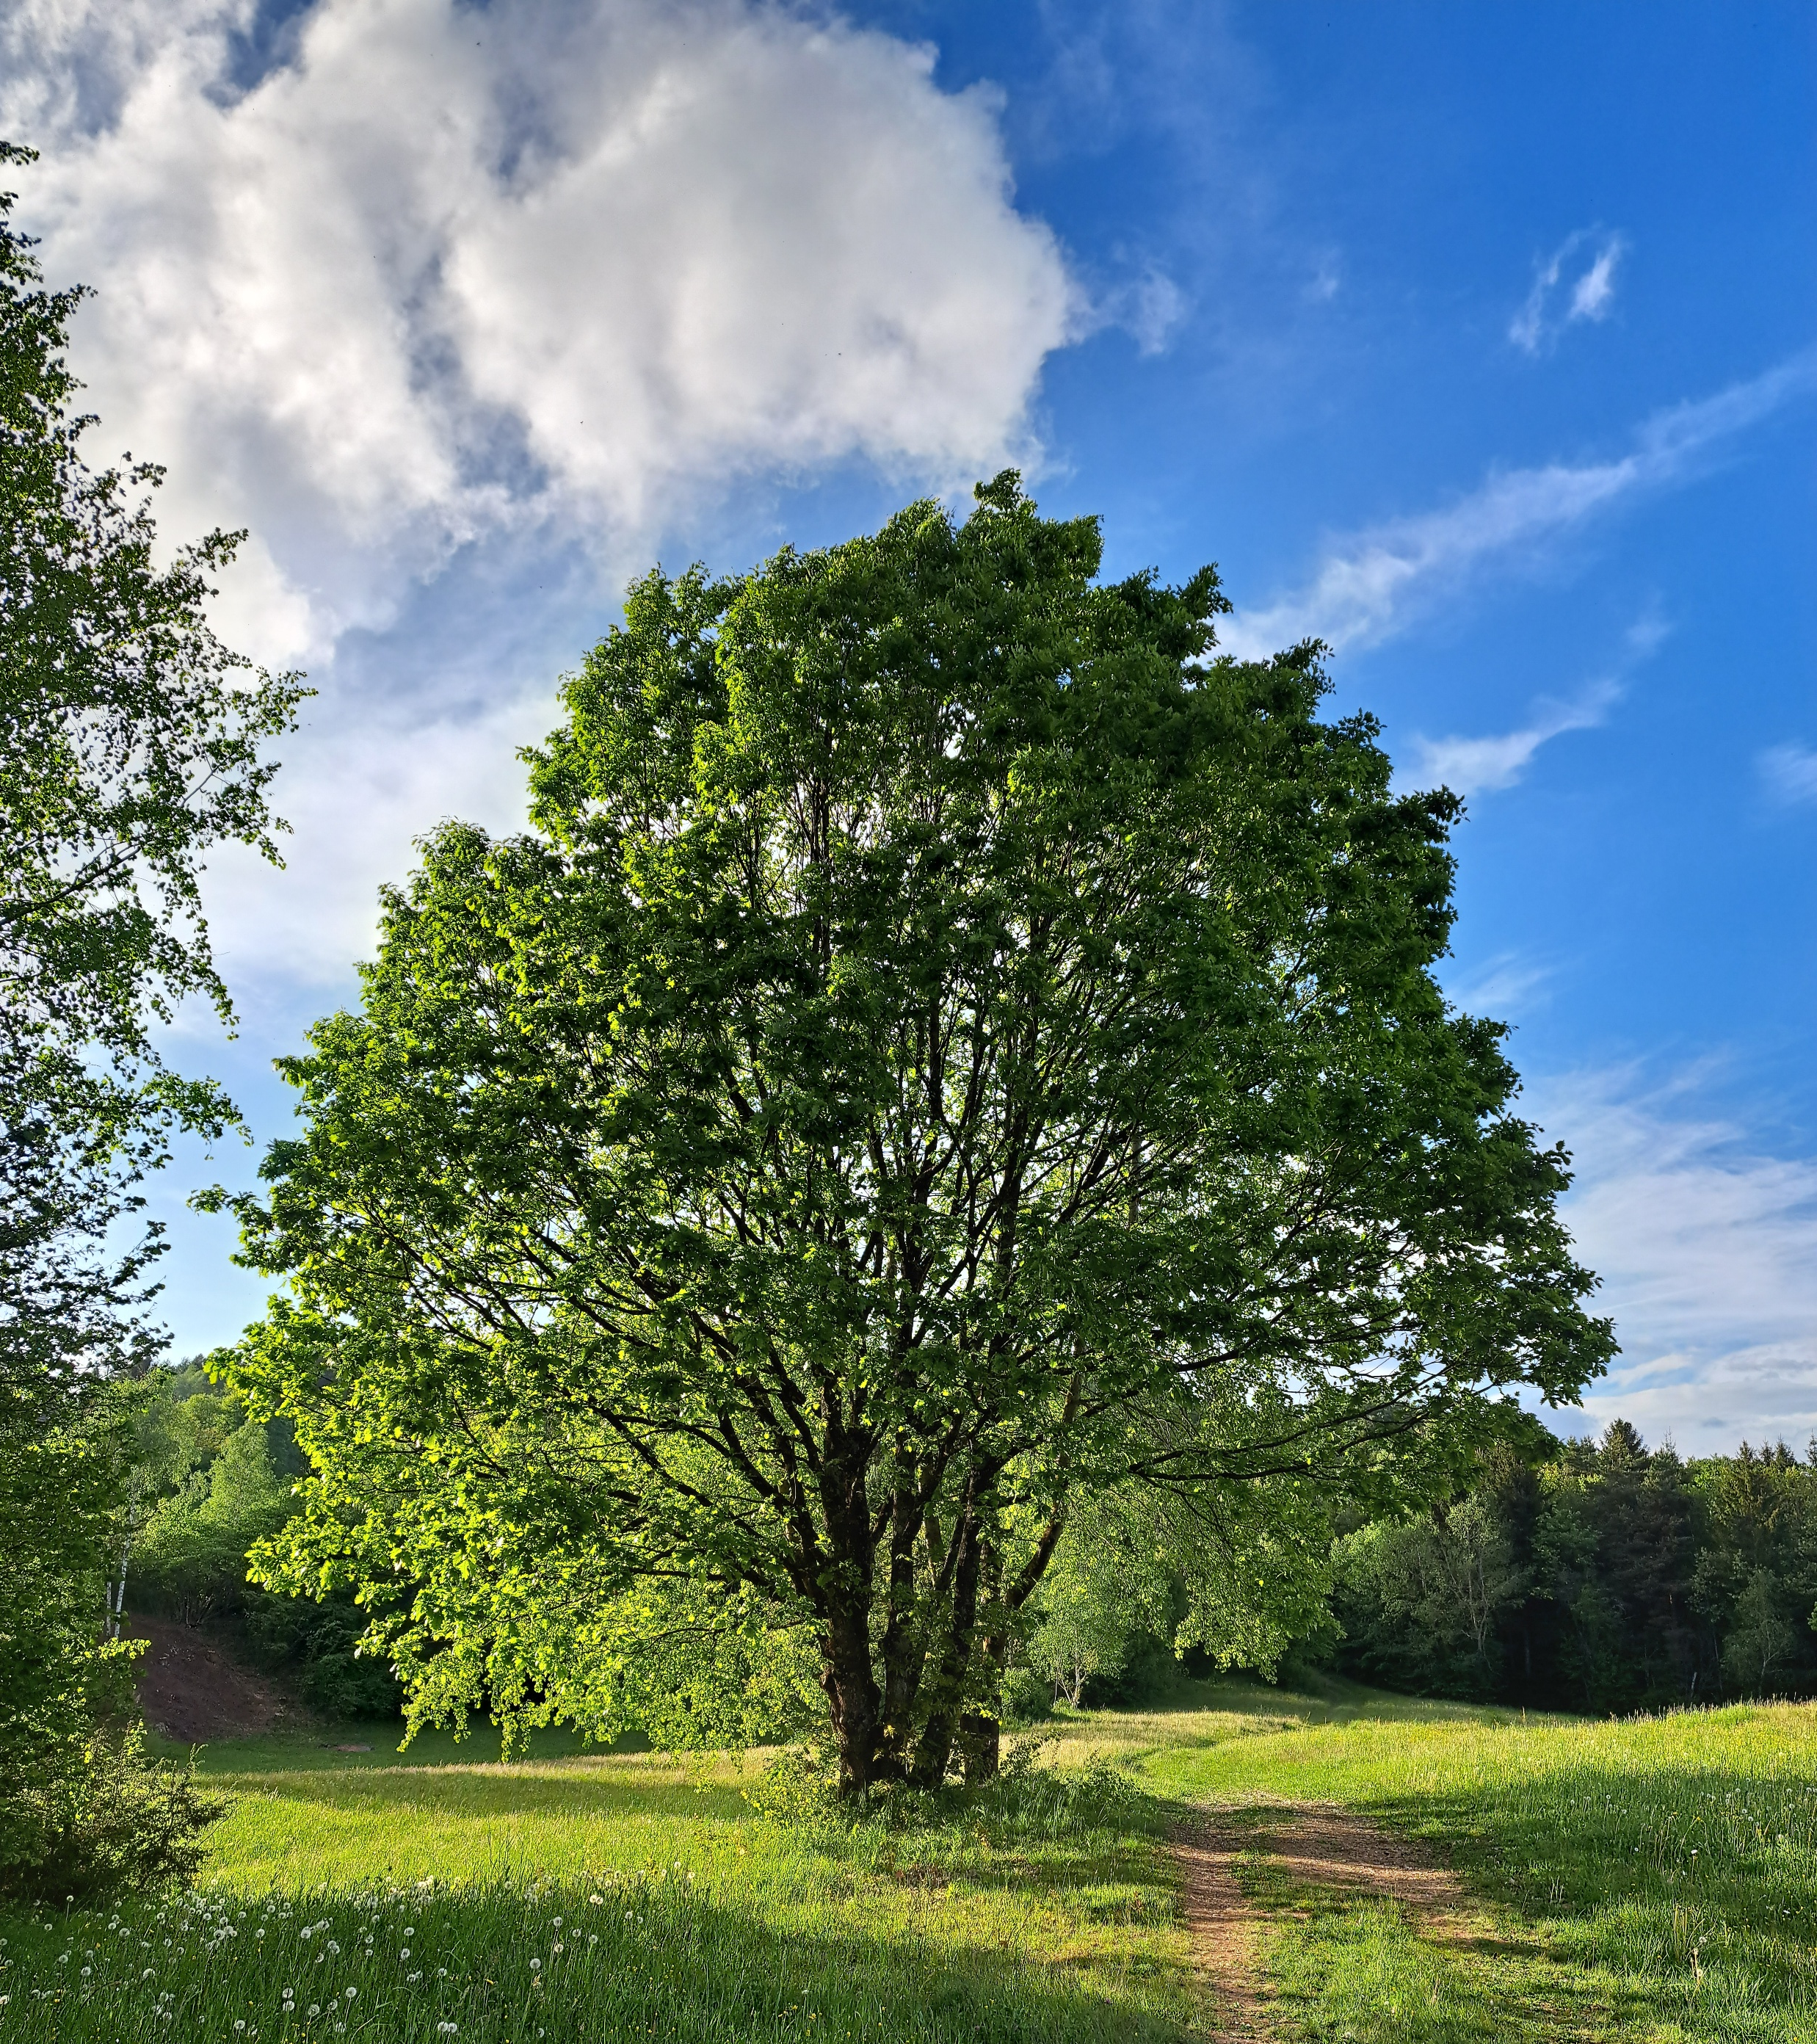
Hvala za pozornost!
frida.burkelc@sodisce.si
metoda.maj@gmail.com

